Slide 1
Transformacije prostora u homogenim koordinatama
Sveučilište u Zagrebu
Fakultet organizacije i informatike Varaždin
Izradili: Ivan Hontić
Tomislav Hop
Dražen Hrgar

Slide 2
Sadržaj
Uvod
Matrični prikaz transformacija ú homogenim koordinatama
Transformacije prostora
Zaključak

Slide 3



Uvod
Homogene koordinate - sustav koordinata u projektivnoj geometriji
Nehomogenim koordinatama (x,y, z) pridružuje se četvorka (x,y,z,k)
k – faktor proporcionalnosti
$$x=\frac{x}{k}$$
$$y=\frac{y}{k}$$
$$z=\frac{z}{k}$$

Slide 4
Omogućuje lagan prikaz transformacija pomoću matrica
Uređena trojka koordinata (x,y,z) nije jednozačno određena homogenimoordinatama
Primjer:
A(2,4,6) → (4,8,12,2), (10,20,30,5), (12,24,36,6)
Često korištene u računalnoj grafici

Slide 5
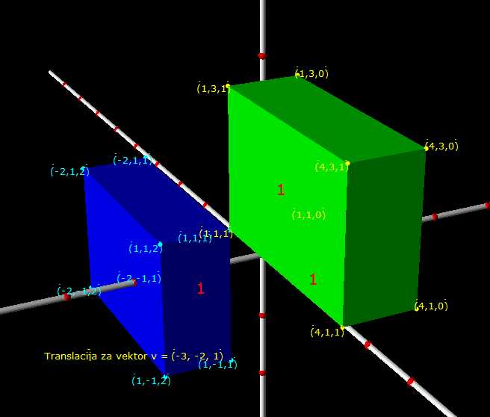
Matrični prikaz transformacija u homogenim koordinatama
Translacija za vektor

Slide 6
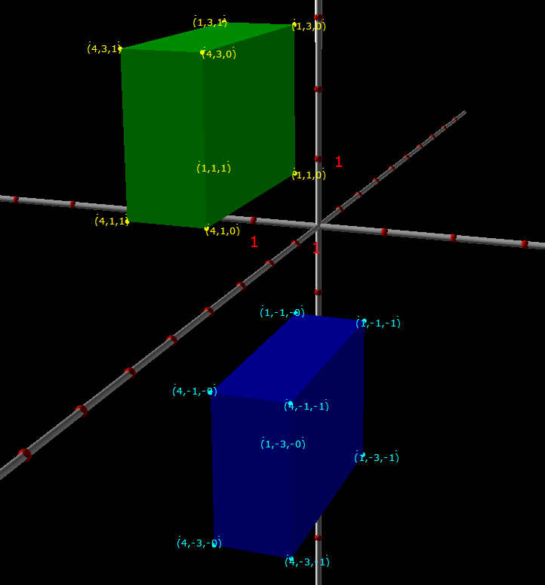

Rotacija oko osi za kut $φ$

Slide 7
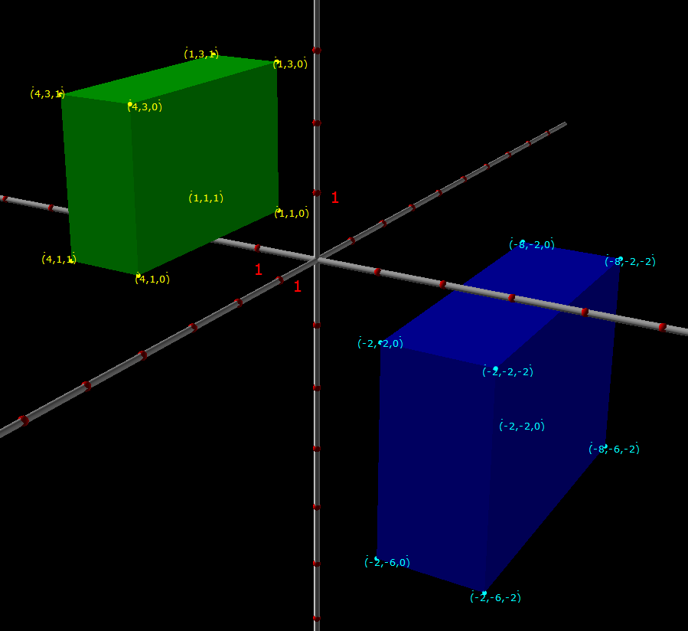
Homotetija za faktor k sa centrom u ishodištu

Slide 8
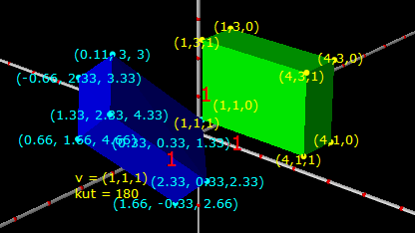
Rotacija oko proizvoljnog pravca kroz ishodište

Slide 9
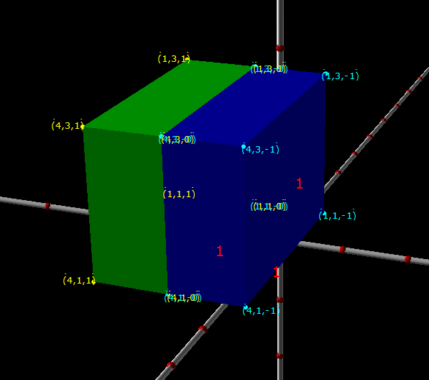
Zrcaljenje s obzirom na xy - ravninu

Slide 10
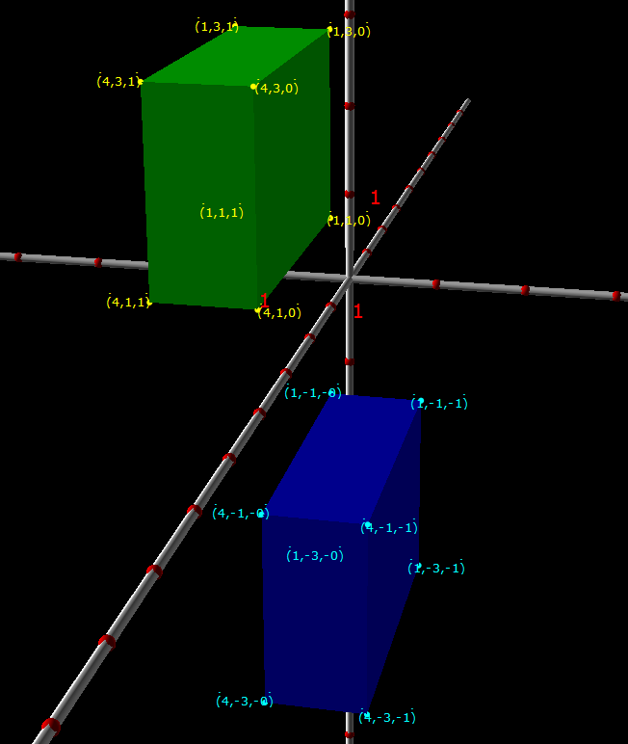
Zrcaljenje s obzirom na os x

Slide 11
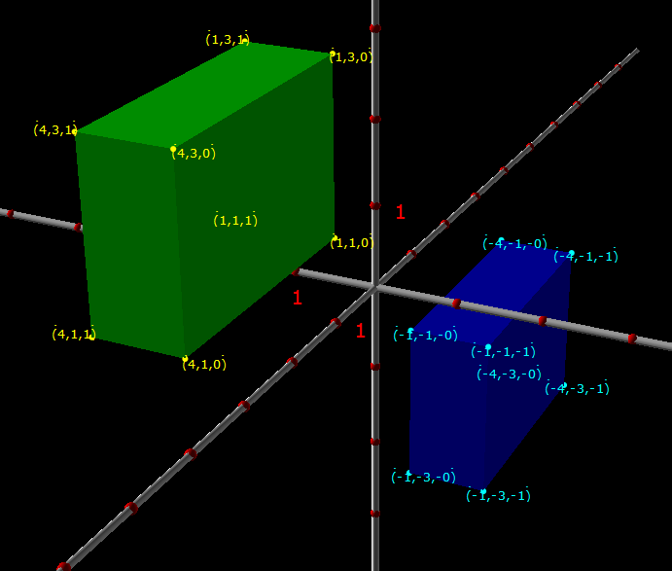
Centralna simetrija sa centrom u ishodištu

Slide 12
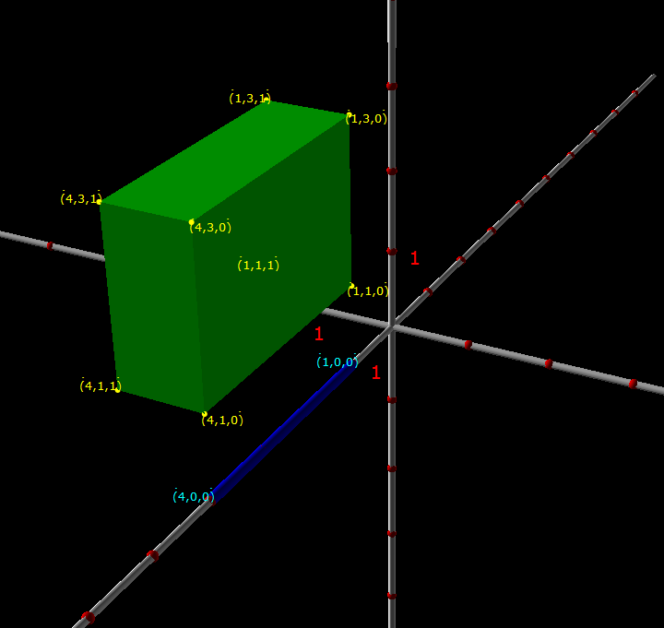
Ortogonalna projekcija na os x

Slide 13
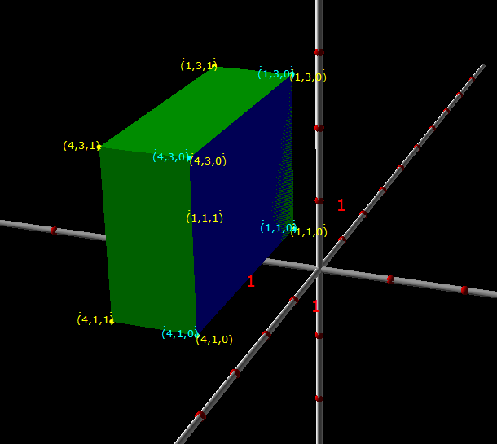
Ortogonalna projekcija na xy - ravninu

Slide 14
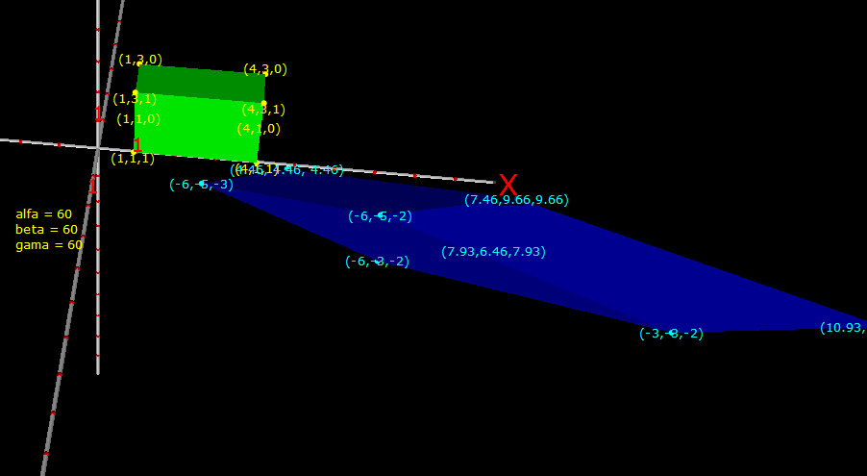
Smicanje(uzdužne deformacije)

Slide 15
Homogene koordinate

Slide 16
Homogene koordinate

Slide 17
Inverzna matrica

Slide 18
Inverzna matrica

Slide 19
Transformacija prostora
Transformacijom prostora neke beskonačno daleke točke dobiva se beskonačno daleka točka
Translacija:

Slide 20
Transformacija prostora
Rotacija oko osi x:

Slide 21
Zaključak

